Slide 1
Politica economica
Lezione 17.23
Politica fiscale e crescita economica
Paolo Paesani
DEF Tor Vergata

Slide 2
Il «problema» della crescita
Crescita = Aumento progressivo del benessere materiale degli individui nel tempo (misurato, per esempio, dal PIL pro-capite)
Spiegare la crescita: problema fondamentale per la teoria economica dalle origini (es. A. Smith) fino a oggi.
Pluralità di visioni e di teorie:
  Visione marginalista: Solow (1956), Teorie della crescita endogena (cenni pp. 248-253 nel libro)
  Visione keynesiana e post-keynesiana: Harrod, Domar, Kaldor, Thirlwall (cenni, pp. 180-183)
  Modello di crescita che innesta l’idea del «moltiplicatore» su una funzione di produzione che lega il reddito aggregato Y allo stock di capitale K
  Cenni all’idea di crescita endogena
Le politiche per la crescita

Slide 3
Un semplice modello keynesiano di crescita, 1
(1) K = kY
  Relazione tra stock di capitale (beni durevoli utilizzati nei processi produttivi) K e prodotto aggregato Y (unita di misura?)
  k > 0 coefficiente «tecnico», misura la quantità di capitale necessaria a realizzare un’unità di prodotto.
    k = K/Y = ΔK/ΔY (vale sui livelli e sulle di variazioni)
  Y = (1/k)K
    Funzione di produzione, RCS, il lavoro «fattore libero».
    1/k = indicatore della produttività marginale e medio del capitale (costante per ipotesi, cambia per effetto del progresso tecnico)
(2) S=sY
  0 < s < 1 = propensione al risparmio marginale e media (costante per ipotesi, complemento a 1 della propensione al consumo c = 1-s)

Slide 4
Un semplice modello keynesiano di crescita, 2
(3) I = ΔK = k ΔY (acceleratore keynesiano)
  ΔK = Variazione dello stock di capitale = Investimenti
  K_{t+1} = K_{t}(1-δ) + I (nota 20, p. 248), 0 < δ < 1 (tasso di ammortamento)
  ΔK = K_{t+1} – K_{t} = I – δK_{t} (Variazione dello stock di capitale = Investimenti netti = Investimenti lordi – ammortamento dello stock di capitale)
  Se δ = 0, Investimenti lordi = Investimenti netti
(4) S = I
  Condizione di equilibrio macroeconomico (uguaglianza tra domanda e offerta aggregata di beni)
  Y = C + I → Y – C = I → S = I

Slide 5
Un semplice modello keynesiano di crescita, 3
Tasso di crescita dell’economia (fra t e t+1) = γ
  γ = ΔY/Y = (Y_{t+1} – Y_{t})/Y_{t}
  γ = (ΔY/ΔK)(ΔK/Y) = (1/k)(I/Y) = (1/k)(S/Y)= (1/k)(s)
  γ = (s/k)
I due «motori» della crescita economica:
  L’accumulazione del capitale (risparmi = investimenti)
  La produttività del capitale accumulato (funzione al sua volta del progresso tecnico, della qualità della forza lavoro, della qualità dell’ambiente economico)
  Adottando questa impostazione, crescono più rapidamente le nazioni che favoriscono l’accumulazione del capitale (sia dal lato del risparmio che da quello dell’investimento), l’innovazione, il progresso tecnologico, la qualità delle infrastrutture.
  Il tema viene ripreso dalla teoria (teorie) della crescita endogena

Slide 6
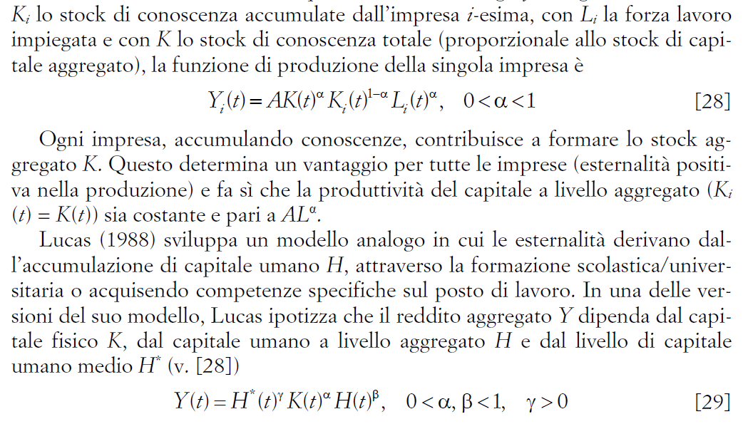
Crescita endogena: Esternalità e capitale umano

Slide 7
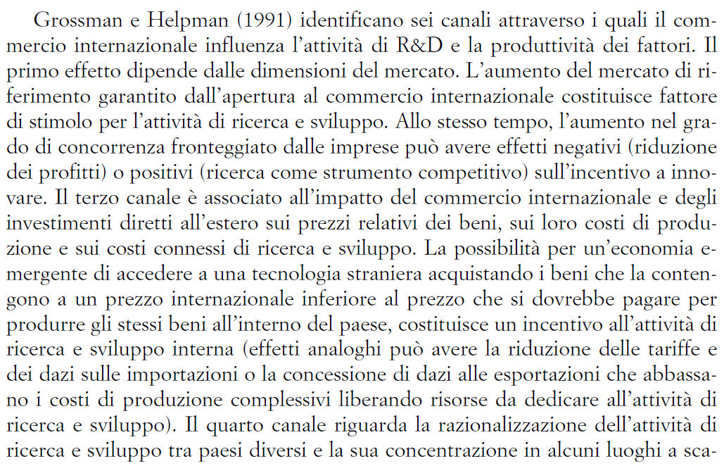
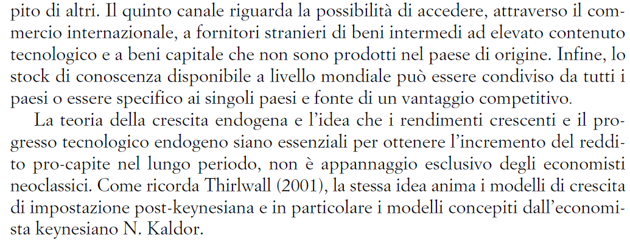
Crescita endogena: R&S e commercio internazionale
A = indice di produttività del lavoro (funzione di R&S che dipende, fra l’altro dal commercio internazionale)

Slide 8
Politiche per la crescita, 1
(1) Politiche finalizzate a promuovere l’accumulazione del capitale fisico (↑s, ↑ΔK)
  Detassazione degli utili reinvestiti nell’impresa (↓TAX)
  Sussidi, incentivi fiscali a favore del rinnovo ammodernamento degli impianti (↓TAX, ↑TR)
  Incentivi fiscali all’investimento azionario e riduzione della progressività per non penalizzare i percettori di redditi più elevati, nell’ipotesi che una parte cospicua di quei redditi venga risparmiata e impiegata nel mercato dei capitali con vantaggio delle imprese e dell’accumulazione di capitale produttivo (trickle down)
  Tax free zones (per attirare investimenti dall’estero)

Slide 9
Politiche per la crescita, 2
(2) Politiche finalizzate a creare/riqualificare/ammodernare le infrastrutture materiali (strade, autostrade, metropolitane, aeroporti, porti ecc.) e immateriali (es. piattaforme e reti digitali, digitalizzazione dei servizi pubblici)
  Infrastrutture come beni pubblici utili ad agevolare la mobilità delle persone, delle merci, delle informazioni
  Investimenti pubblici come «rimedio» contro la disoccupazione di massa nell’ottica keynesiana
  Investimenti pubblici in infrastrutture come fattore che promuove la «produttività» del capitale (↑ 1/k)
  Investimenti pubblici = ↑G (quindi si può scontrare con il vincolo del bilancio pubblico, e questo può portare a penalizzare gli investimenti pubblici a favore dei consumi intermedi, esempio Italia)

Slide 10
Politiche per la crescita, 3
(3) Promozione delle attività di ricerca scientifica e tecnologica, politiche dell’istruzione, sostegno alla formazione della forza lavoro e all’accumulazione di capitale umano
  Collegamento con la politica industriale (cap. 2)
  La conoscenza come bene pubblico particolare (non rivale, non escludibile)
  Politiche per l’innovazione (produzione di conoscenza): politica dei brevetti (monopolio o no?), sussidi alla ricerca (come, a chi?)
  Ricerca di base: Università, CNR, partnership tra settore pubblico e privato
  Politiche dell’istruzione, miglioramento nella qualità dei servizi educativi, facilitazione dell’accesso agli studi universitari rafforzamento dei collegamenti tra mondo dell’istruzione e mondo del lavoro,
  Stato innovatore?

Slide 11
Politiche per la crescita, 4
(4) Promozione dell’efficienza del sistema giudiziario («tempi della giustizia», tutela dei diritti di proprietà e incentivo agli investimenti)
(5) Politica della concorrenza (liberalizzazione, deregolamentazione)
  ↑ Concorrenza → ↑ Innovazione → ↑ Concorrenza
  Contro-argomento
(6) Finanziamento degli investimenti (ne riparleremo, nell’ambito delle lezioni dedicate a Moneta, Banche, Finanza – Cap. 6)

Slide 12
Finanza pubblica, stabilità e crescita
Le manovre di finanza pubblica servono a:
  (1) Stabilizzare l’economia nel breve-medio periodo, adottando misure espansive del bilancio pubblico e della domanda aggregata (↑G, ↑TR, ↓TAX) quando l’economia «rallenta» e adottando misure di segno opposto (↓ G, ↓ TR, ↑ TAX) quando l’economia cresce troppo rapidamente (rischi inflazione, deficit parte corrente).
  (2) Promuovere la crescita dell’economia nel medio-lungo periodo, dosando G, TR e TAX con l’obiettivo d’incentivare l’accumulazione del capitale (pubblico e privato), l’innovazione, l’efficienza del sistema produttivo
Stabilità e crescita obiettivi congiunti della politica fiscale e di bilancio.
Patto di Stabilità e crescita come quadro nell’ambito del quale definire i bilanci pubblici delle nazioni che formano la UE.

Slide 13
Regole di bilancio e vincoli europei (1)
La logica di fondo che guida le decisioni europee in materia di regole comuni per il bilancio pubblico
  Sostenere politiche statali attive per promuovere la sicurezza sociale salvaguardando allo stesso tempo la libertà economica e il capitalismo (Economia sociale di mercato e ordo-liberalismo)
  Rendere possibile l’operare degli stabilizzatori automatici
  Assicurare la sostenibilità dei debiti pubblici (anche in chiave di stabilità finanziaria e di stabilità dei prezzi per l’area dell’euro nel suo complesso)
  Impedire ai singoli paesi europei di adottare politiche di bilancio «rischiose» per sé stessi e per gli altri paesi (sorveglianza reciproca in presenza del rischio di spillover – effetto contagio, crisi dei debiti sovrani).
PSC come riflesso della visione neoclassica

Slide 14
Regole di bilancio e vincoli europei (2)
Contenere il deficit per limitare i rischi di spiazzamento finanziario (riduzione della spesa privata a seguito di un aumento del deficit pubblico)
    ↑ G,TR, ↓TAX → ↑Domanda di prestiti da parte dello Stato → ↑tassi d’interesse → ↓ I,C
Contenere il deficit per limitare i rischi d’inflazione (l’aumento del deficit può far aumentare la domanda aggregata in eccesso rispetto al PIL potenziale e quindi i prezzi)
    ↑ G,TR, ↓TAX → ↑Dom. Agg. → ↑ P
Contenere il debito pubblico per limitare i rischi d’instabilità finanziaria
    ↑ DEF → ↑ DEB → ↑ premio per il rischio di credito → ↑tassi d’interesse

Slide 15
Regole europee di finanza pubblica: soggetti coinvolti
Attori primari
  Parlamento EU, Commissione, DG ECFIN, Strutture tecniche (Eurostat)
  Governi e Parlamenti nazionali
La BCE
  Divieto di finanziamento monetario e indipendenza della banca centrale
  La politica monetaria come «vincolo» per la politica fiscale
Investitori internazionali
  Il «potere» dei «mercati»
  Il meccanismo dello spread e l’effetto «palla di neve»

Slide 16
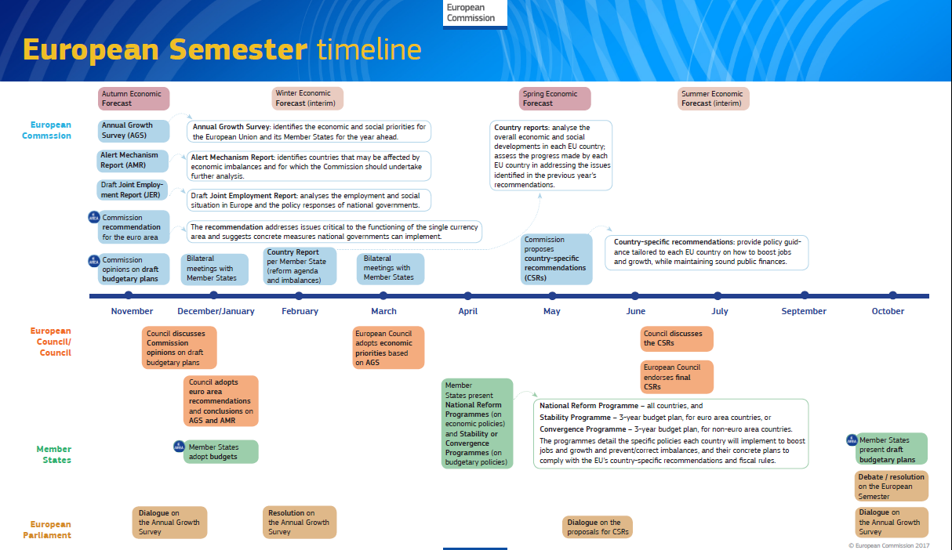

Slide 17
Regole europee di finanza pubblica: storia
Le regole europee di finanza pubblica si sono sviluppate nel corso del tempo, nel quadro di vincoli geopolitici ed economici e in risposta a eventi inattesi (crisi finanziaria globale, pandemia)
  1992 Trattato di Maastricht
  1997 Patto di Stabilità e Crescita
  2005 Prima riforma del Patto
  2011 Six Pack
  2012 Fiscal compact
  2020 Sospensione di PSC - FC (clausola di salvaguardia)
  2023 Riattivazione di PSC - FC ? Nuove regole?

Slide 18
Il trattato di Maastricht
Febbraio 1992
  SEBC, no-bail out clause, 5 criteri di convergenza
  d ≤ 60%, f ≤ 3% (da dove vengono questi numeri ?)
  d₂₀₁₈ = d₂₀₁₇ / (1+n) + f₂₀₁₇
  0,6 = 0,6/(1+ 0,05) + 0,03
  Se n = 0,05 equilibrio stabile
  Ma se n diminuisce, anche f deve diminuire …
  Rischi circolo vizioso (tagliare la spesa e aumentare le imposte proprio quando non si dovrebbe fare)
  L’Italia «sorvegliato speciale» insieme al Belgio e alla Grecia viene fattoa entrare (Spaventa e Chiorazzo 2000)

Slide 19
Il Patto di Stabilità e Crescita
Giugno 1997: Firma del PSC Amsterdam
  Ribadite le soglie di Maastricht (ma con clausole di salvaguardia)
  «Impegno a rispettare l’obiettivo di una situazione di bilancio a medio termine comportante un saldo vicino al pareggio o positivo»
  DEF totale = DEF strutturale + DEF ciclico + una tantum
  Quando l’economia rallenta DEF ciclico sale (e viceversa) per effetto degli stabilizzatori automatici (sussidi di disoccupazione, imposte progressive).
  DEF strutturale = 0
  Vuoi spendere tanto? Non puoi abbassare la pressione fiscale!
  Vuoi abbassare la pressione fiscale? Devi tagliare la spesa pubblica!
PSC = Braccio preventivo + Braccio correttivo
  Braccio preventivo = programmi di stabilità + early warning + consigli di policy (ottica di previsione)
  Braccio correttivo = PDE (raccomandazioni e sanzioni)

Slide 20
Dal PSC al Fiscal Compact
La riforma del 2005 (dopo gli sforamenti del 2001-2002)
  Enfasi sul concetto di saldo strutturale
  Introdotto OMT diverso da paese a paese (parametrato su livello del debito, invecchiamento della popolazione etc.) non superiore allo 1% del PIL (poi 0,5%)
  Ampliamento delle clausole di salvaguardia
Le riforme del 2011 (Six pack) del 2012 (Fiscal compact) e le norme interpretative del 2015
  Crisi dell’eurozona tra il 2009 e il 2010
  Sforamento generale dei limiti
  Nuove regole (sempre più complesse) per «salvare» il principio del PSC garantendo flessibilità
  Un labirinto di regole.

Slide 21
Regole pre-Covid (temporaneamente sospese), 1
Vincoli sui saldi di bilancio e sulla spesa
  Regola di Maastricht
  Definizione dell’OMT
  Definizione delle regole di avvicinamento all’OMT
    0,5% del PIL di miglioramento ogni anno, (8 mld. Euro anno per l’Italia)
    Flessibilità per la situazione ciclica (5 scenari definiti tenendo conto della dinamica dell’Output GAP), per promozione degli investimenti, per riforme strutturali, grave crisi a livello dell’intera unione
  Regola sulla dinamica della spesa (G + TR – spesa per interessi – TR all’Europa – spese non comprimibili per sussidi di disoccupazione – Entrate una tantum)
    Se OMT raggiunto Spesa deve crescere al tassi di crescita reale a medio termine del PIL potenziale
    Se OMT non raggiunto Spesa deve crescere più lentamente

Slide 22
Regole pre-Covid (temporaneamente sospese), 2
Caratteristiche degli OMT
  L'Obiettivo di medio termine (OMT) è un obiettivo per il saldo di bilancio strutturale che ciascuno Stato membro della UE si impegna a realizzare in un certo orizzonte temporale
  Gli OMT lasciano un margine di sicurezza rispetto alla possibilità che, a fronte di un peggioramento delle condizioni economiche, il disavanzo di bilancio nominale superi il 3% del PIL
  Per SM con un debito pubblico superiore al 60% del PIL, l’OMT è dato dal maggiore di tre valori: (-0,5%, OMT minimum benchmark valore del saldo strutturale che assicura il rispetto del 3% durante il ciclo economico, OMT implicit liabilities and debt che assicura la sostenibilità tenendo conto dell’invecchiamento della popolazione e del livello del debito e delle passività implicit già accumulate)
  ogni tre anni, preferibilmente dopo la pubblicazione del Rapporto sull'invecchiamento (Ageing report) e prima nel caso di attuazione di una riforma strutturale, in particolare del sistema pensionistico.

Slide 23
Regole pre-Covid (temporaneamente sospese), 3
Vincoli sul rapporto debito pubblico/PIL
  Regola di Maastricht sul debito
  Processo di raggiungimento dell’obiettivo sul debito, riduzione annua nella misura di 1/20 della differenza tra il livello effettivo e il 60% (circa 3% del PIL ogni anno nel caso dell’Italia)
  Regole backward e forward looking per verificare il rispetto del sentiero di aggiustamento.
Fattori rilevanti valutati dalla Commissione Europea
  L’insopprimibile elemento politico (discrezionalità oltre le regole)

Slide 24
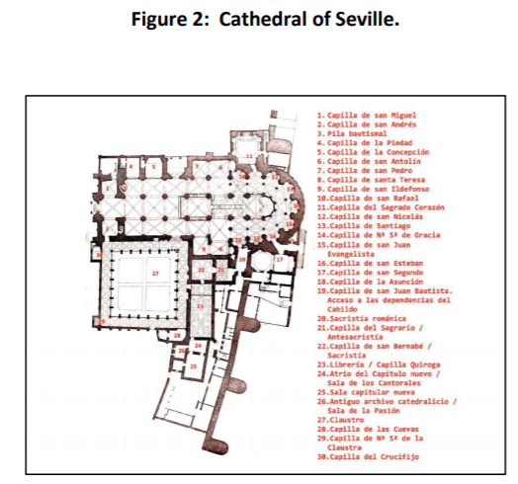
  Un labirinto di regole …

Slide 25
Proposte di riforma del PSC (Micossi 2021)
Viviamo in un mondo molto diverso da quello in cui il PSC fu concepito (pandemia, Next Generation EU, Crisi Ucraina).
Focus su riduzione graduale e realistica del debito pubblico, (60? 80?, solo trend negativo?), da perseguire in maniera flessibile) adottando come riferimento operativo il controllo del tasso di crescita della spesa pubblica (Esenzione degli investimenti pubblici dal computo della spesa?)
Capacità permanente d’indebitamento del bilancio europeo? (Istituzionalizzazione del NEXT Generation EU?)
Quale ruolo per la BCE, SEBC, MES?

Slide 26
L’impatto della crisi ucraina
Effetti finanziari: default sul debito sovrano? Riduzione nell’accesso di banche russe al sistema SWIFT?
Effetti reali: gas/petrolio (volumi, prezzi, effetti inflazionistici, possibili ricadute sull’economia reale), riduzione dell’interscambio (esportazioni importazioni).
Inflazione e recessione: effetti possibili su DEB/PIL (v. appendice): Luci (poche), Ombre (molte)

Slide 27
Conclusioni
Rischi contingenti
  COVID (EFFETTI SUL BILANCIO PUBBLICO)
  Efficacia NRRP?
  Fine del QE (politica monetaria non convenzionale), Inflazione futura?
  Incertezza economiche e politiche intra UE (Brexit, Fine Merkel, Riforme incompiute) e a livello nazionale (Legge elettorale, Futuro governo)
Rischi strutturali
  Bassa crescita (basso g, basso n) (con effetti negativi sulle entrate fiscali e sulla sostenibilità del debito pubblico)
  Invecchiamento (aumento di spese sanitarie e previdenziali)
  Rigidità del bilancio pubblico

